Slide 1



第74课时
丑数(函数的应用)

Slide 2


丑数——函数的应用
我们把只包含因子2、3和5的数称为丑数。
例如，6、8都是丑数，但是14不是，因为它包含因子7。
习惯上，我们把1当做第一个丑数。
先定义一个判断丑数的函数，利用它输出1到100之间所有的丑数，并统计出个数。

Slide 3

根据丑数的定义，丑数只能被2、3、5整除。
也就是说一个数如果能被2整除，就连续除以2；
如果能被3整除，就连续除以3；如果能被5整除，就连续除以5。
如果最后我们得到的数是1，那么这数就是丑数，否则不是。

Slide 4
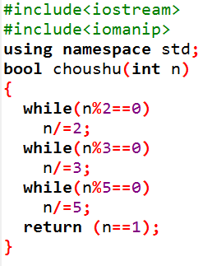
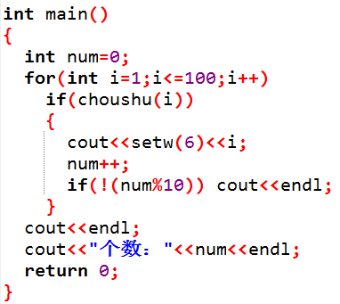


Slide 5

课后作业
1、选择题
有一个容量为5的栈，元素(x,y,z)按照x,y,z的次序依次入栈，如果入栈和出栈的的操作序列为：
入栈--入栈--出栈--入栈--出栈--出栈，
请问元素x是第（ ）个出栈的？
1
2
3
4

Slide 6
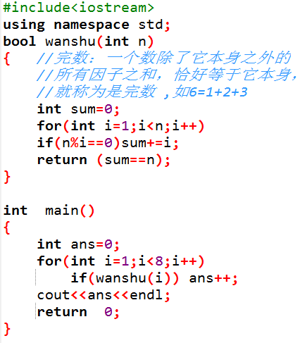
课后作业
2、阅读程序写结果。
----------------------
-----------------------
输出:____________

Slide 7
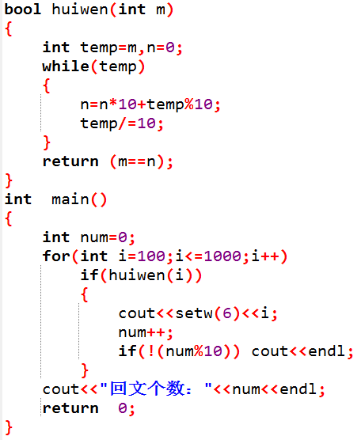
课后作业
3、完善程序。
定义一个判断回文数的函数。
利用它输出100--1000之间所有的回文数。

Slide 8


下课啦！

